Slide 1
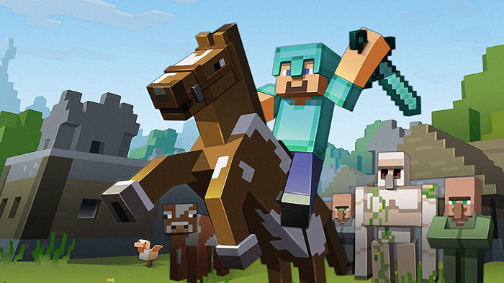
MINECRAFT

Slide 2
Creadores
Animales 1
Animales 2
Monstruos 1
Monstruos 2
Herramientas
Monstruos 3
Espada
Arco
Hacha
Pala
Azada
Pico
Armadura

Slide 3
Creadores
Markus persson
Jens Bergents

Slide 4
Animales
Conejo
Oveja
Vaca
Caballo
Gallina
Ocellote
Vacaseta
Ratón

Slide 5
Animales
Cerdo
Aldeano
Calamar

Slide 6
Monstruos
Enderman
Araña de la cueva
Araña
Hombre cerdo zombi
Lobo salvaje
Bruja
Creeper
Slime magmático

Slide 7
Montruos
Esqueleto
Esqueleto Wither
Jinete arácnido
Ghast
Lepisma
Llama
Slime
Zombi

Slide 8
Monstruos
Jinete avícola
Guardián
Aldeano zombi
Enderman
Conejo asesino
Guardián elder

Slide 9
Espada
Sirve para matar

Slide 10
Arco
Sirve pera dispara flechas

Slide 11
Hacha
Sirve para talar árboles

Slide 12
pala
Sirve para escavar en la arena

Slide 13
Azada
Sirve para hacer agujeros

Slide 14
Pico
Sirve para picar

Slide 15
Herramientas

Slide 16
Harmaduras
Cota de malla
Diamante
Oro
Hierro
Cuero

Slide 17
Armadura de Cota de Malla

Slide 18
Armadura de Diamante

Slide 19
Armadura de Oro

Slide 20
Armadura de Hierro

Slide 21
Armadura de Cuero

Slide 22
Donde se puede tener?
Ordenador
Tablet
Pleis
Móvil
I Pad
X Box 360
X Box One

Slide 23
Materiales
Cuero
Oro
Hierro
Diamante

Slide 24
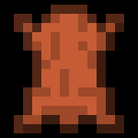
Cuero

Slide 25
Oro

Slide 26
Hierro

Slide 27
Diamante

